Slide 1
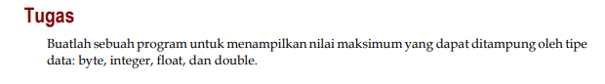
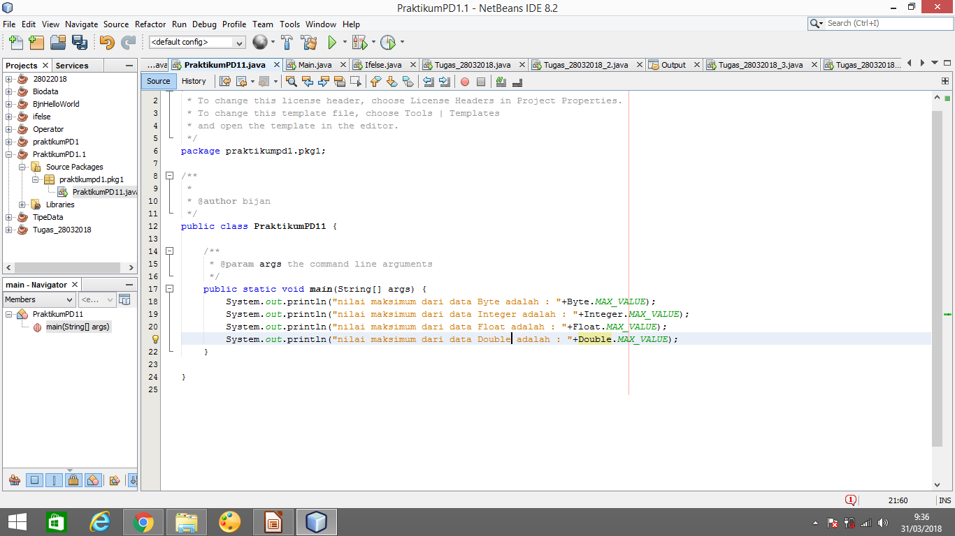
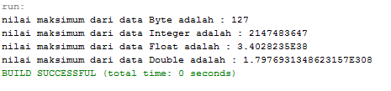
Tugas Praktikum Pemprogramman Dasar I
Tipe data & variabel modul 1
Oleh :
Panji Iman Baskoro
171111023
Beberapa hari yang lalu ketika mengikuti praktikum Progdas I (Pemprograman dasar I) kami mendapatkan tugas speerti gambar yang sudah saya screenshot.
Sebenarnya untuk menyelesaikan soal tersebut kita tidak memerlukan sebuah baris kode yang panjang dan rumit karena java sendiri sudah memiliki metode yang berupa sebuah field untuk sebuah type data primitive yang ada pada Java, yaitu MAX_VALUE
Sesuai dengan tugas yang telah diberikan, saya akan menjalankan sebuah program sederhana java yang bisa memberikan output nilai maksimum dari tipe data byte,integer,float dan double. Kurang lebih baris kode yang saya tulis untuk memunculkan output nilai terbesar dari sebuah tipe data seperti yang ada di bawah ini.
Dari baris kode diatas bisa kita amati penggunaan field MAX_VALUE pada sebuah tipe data. Penggunaan field ini sendiri menurut beberapa orang untuk mempermudah suautu operasi relasi dalam program semisal dalam swaping ataupun logika-logika pemprograman yang lain. Program tersebut sendiri meiliki sebuah output seperti berikut :
Demikian tugas kali ini saya sampaikan, saya juga menyertakan tautan uji online dari baris kode di atas di tautan berikut https://ideone.com/3RyoFp
Terimakasih.

Slide 2
Ditulis oleh :
Panji Iman Baskoro
TI A
171111023
Blog :
https://bijancot.me
Portofolio :
http://bijancot.github.io

